Slide 1
自我介绍
我叫陈明维，来自湖北十堰，希望大家多多指教。

Slide 2
Linux基础命令

Slide 3
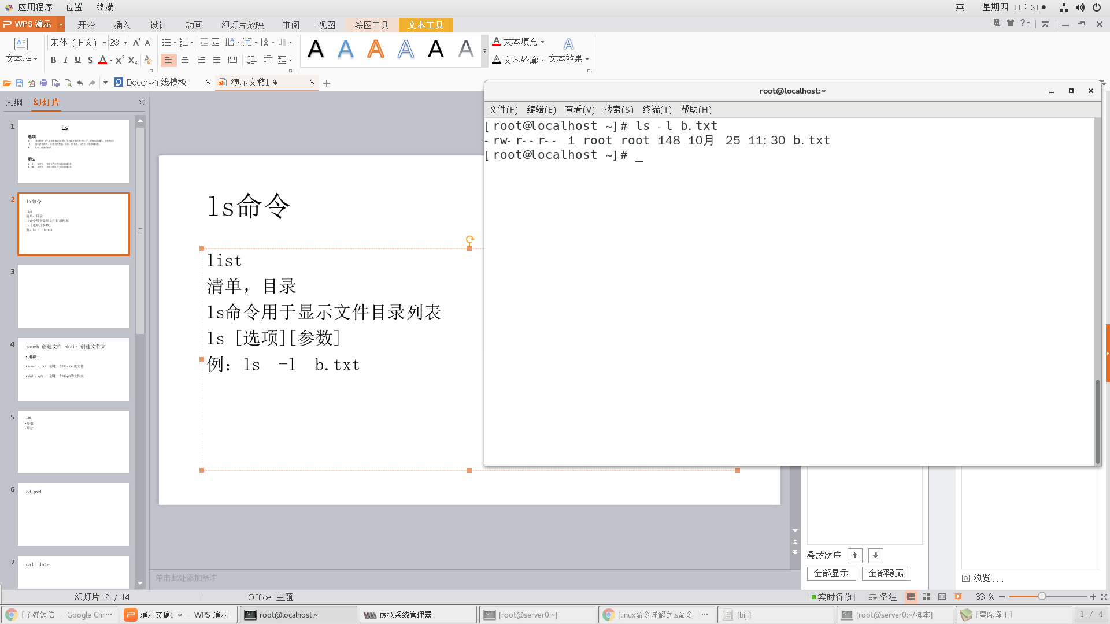
ls
选项
ls -a 显示所有文件及目录 (ls内定将文件名或目录名称开头为"."的视为隐藏档，不会列出）。
ls -l 除文件名称外，亦将文件型态、权限、拥有者、文件大小等详细信息。
ls -lh 人可以读懂的格式（"h"一般跟"l"组合使用）。
用法

Slide 4
touch 创建文件 mkdir 创建文件夹
用法：
touch a.txt 创建一个叫a.txt的文件
touch a.txt b.txt c.txt
mkdir mp3 创建一个叫mp3的文件夹
mkdir a.txt b.txt c.txt

Slide 5
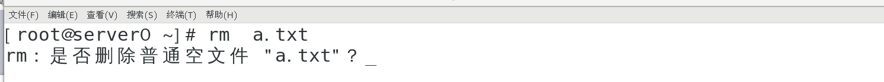
rm 删除
参数
-f 即使原档案属性设为唯读，亦直接删除，无需逐一确认。
-r 将目录及以下之档案亦逐一删除。
用法
删除文件：
rm a.txt 结果 :
如果给选项加上“-f”，就无需确认，直接删除。

Slide 6
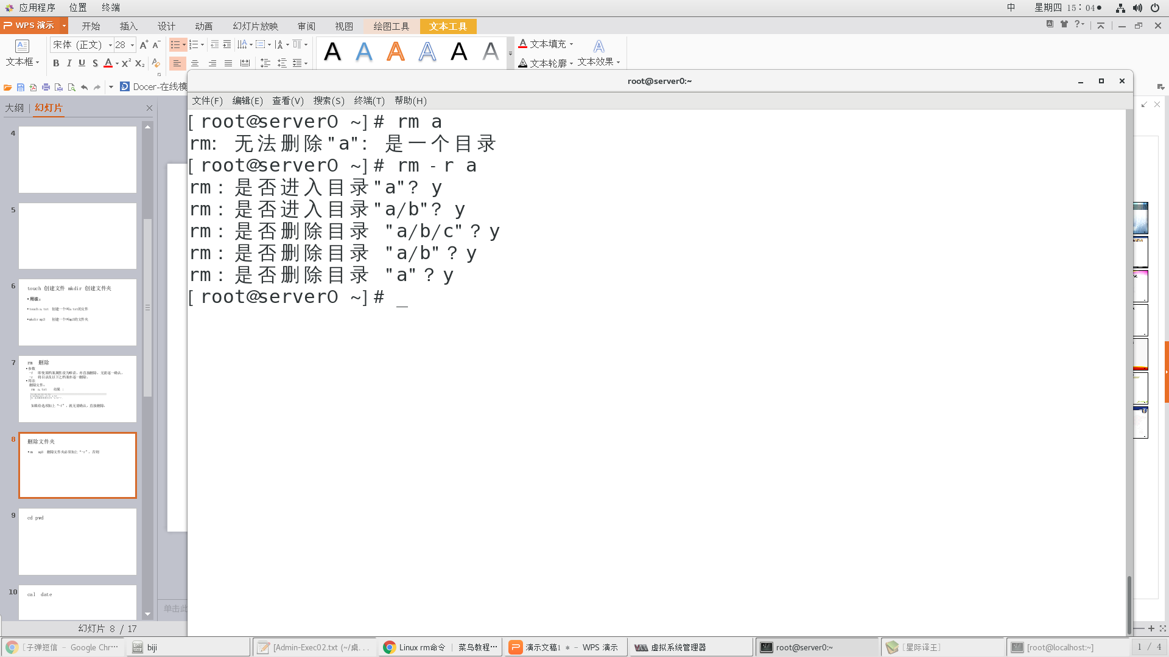
删除文件夹
rm mp3 删除文件夹必须加上“-r”，否则：
如果只加选项“-r”，则会出现：
这个时候就要加上选项“-rf”，一键悄无声息。

Slide 7
cd
cd 切换文件夹
（change directory）
用法：
cd 要切换到的路径
cd /root
cd /
cd ..

Slide 8
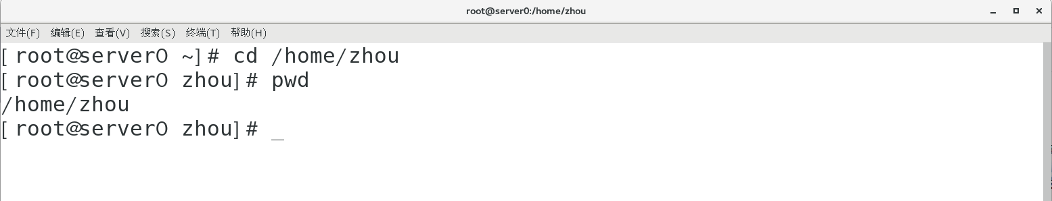
pwd
执行pwd指令可立刻得知您目前所在的工作目录的绝对路径名称。

Slide 9
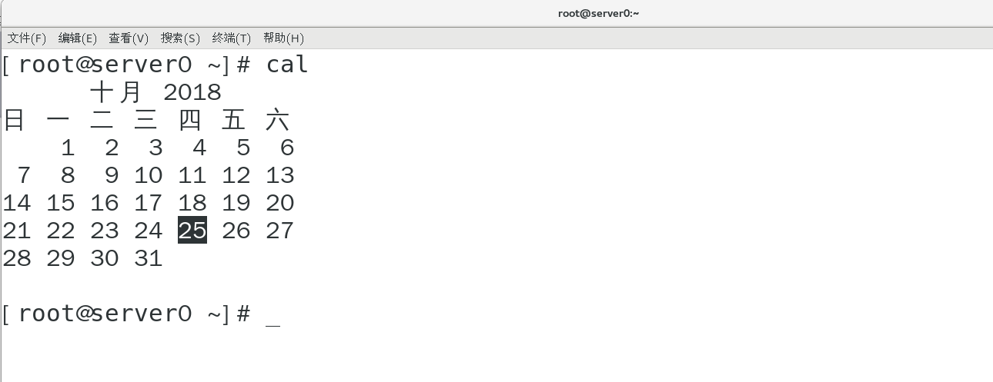
cal 显示当前月的日历
如果想要完整日历后面选项跟上年数 cal 2018

Slide 10
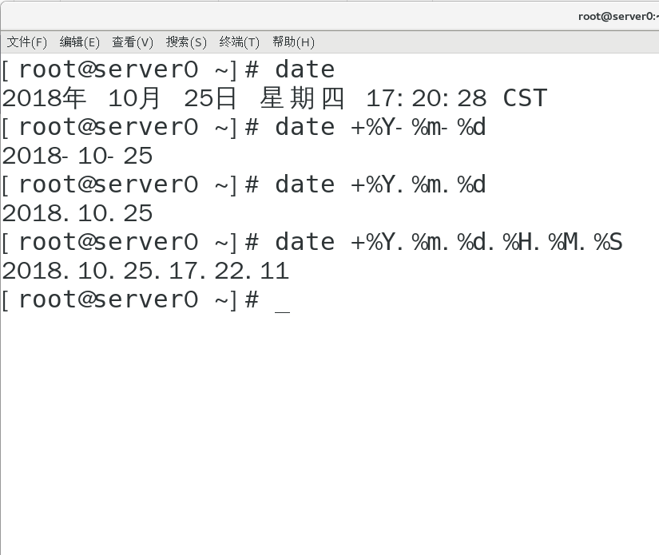
date 显示当前时间
date
2018年10月25日 星期四 16:23:39 CST
date +%Y 年（year）
date +%m 月(month)
date +%d 日(day)
date +%H 时（hour）
date +%M 分（minute）
date +%S 秒（second）
date +%F 年月日(Full date)

Slide 11
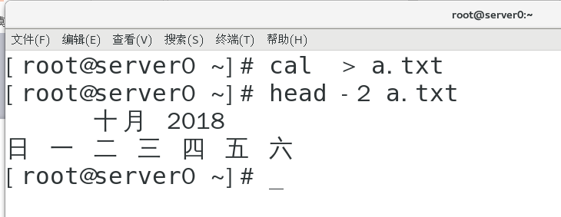
head tail
head 与 tail 就像它的名字一样的浅显易懂，它是用来显示开头或结尾某个数量的文字区块，head 用来显示档案的开头至标准输出中，而 tail 想当然尔就是看档案的结尾。
head和tail都是默认的十行。如果指定看那几行后面跟参数。
head -2 就是看开头2行,如图：

Slide 12
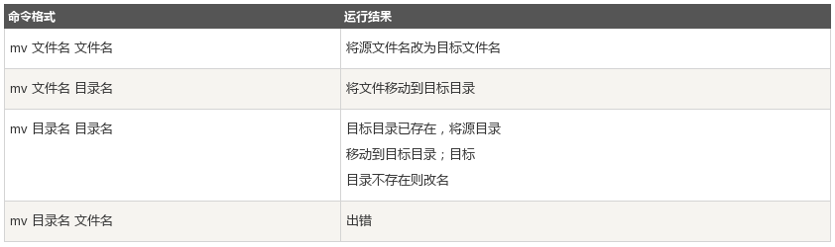
mv
mv命令用来为文件或目录改名、或将文件或目录移入其它位置。

Slide 13
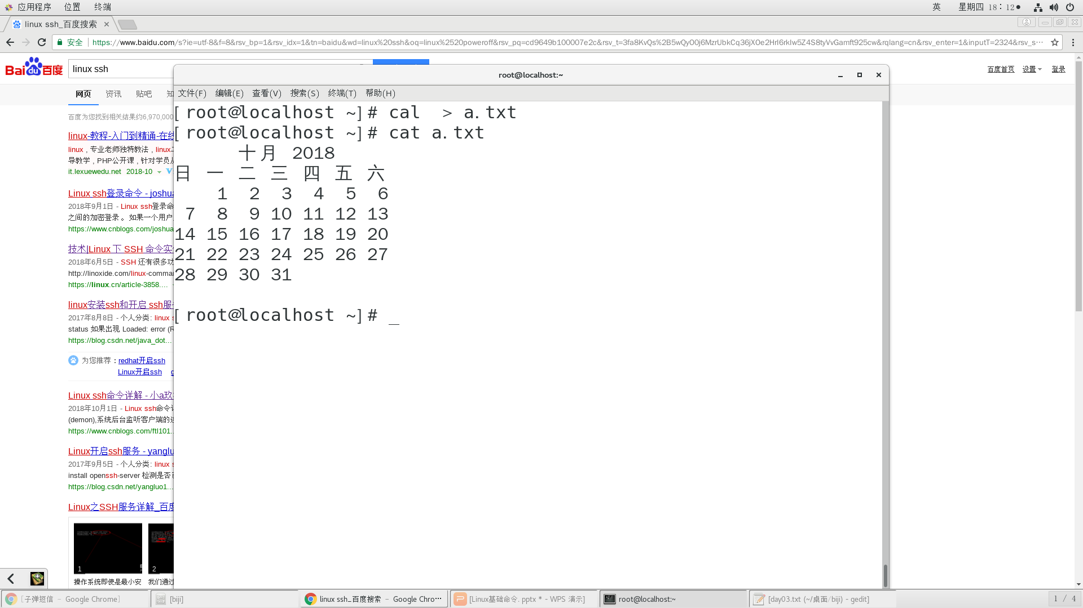
> >>
输出重定向
> 覆盖
cal > a.txt
echo hello > a.txt
>> 追加（ 注意：不是书名号 》）
ls >> a.txt

Slide 14
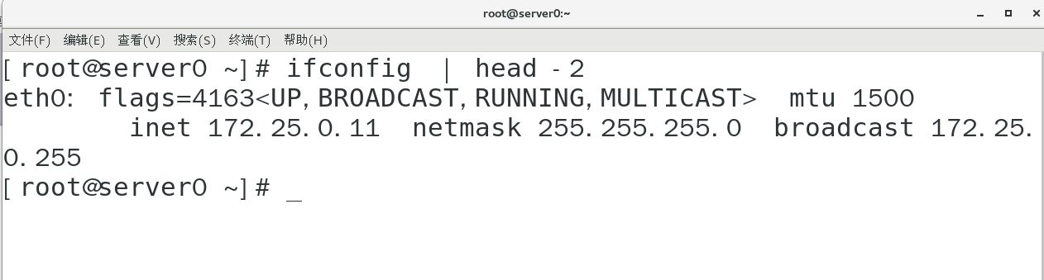
ifconfig命令用于显示或设置网络设备。

Slide 15
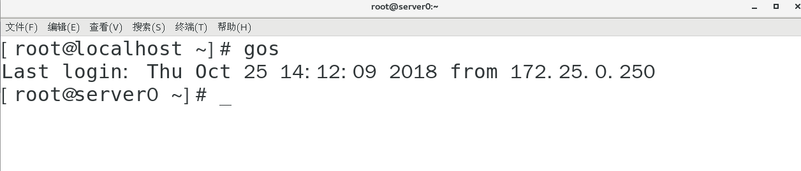
别名 alias
alias 别名='命令......'
alias gos='ssh root@172.25.0.11'
临时设置（关闭终端，则失效）

Slide 16
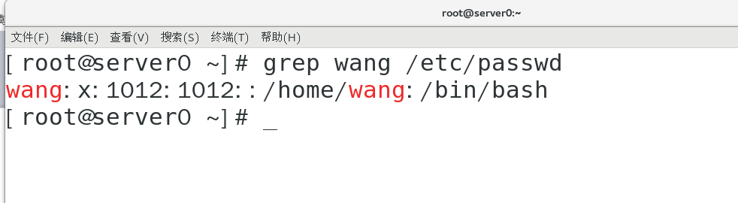
grep 查找符合条件的行,并显示
grep wang /etc/passwd
从 /etc/passwd 文件里，找到包含wang的行

Slide 17
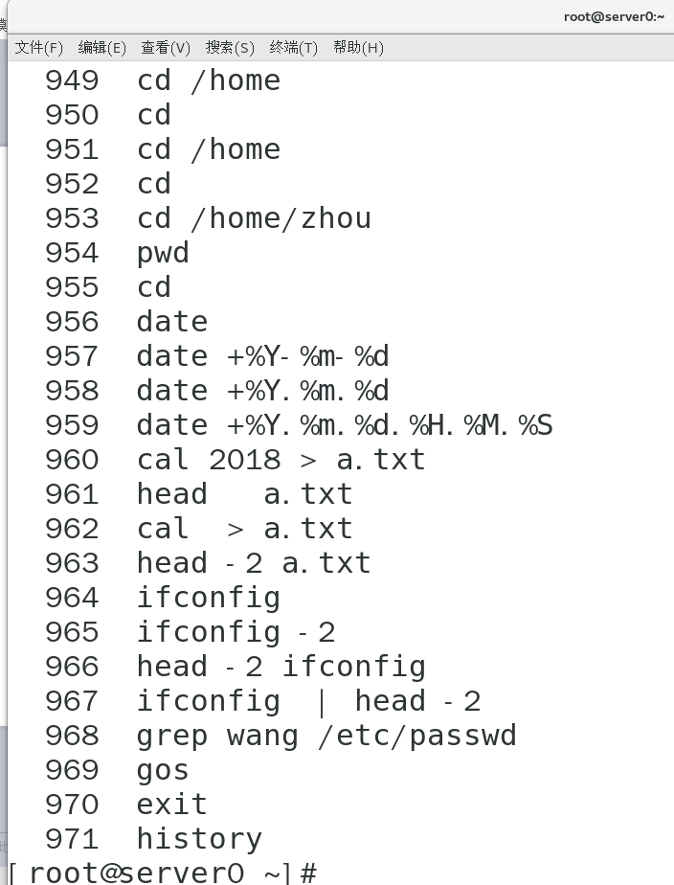
history : 打印历史命令
history -c : 清空历史命令

Slide 18
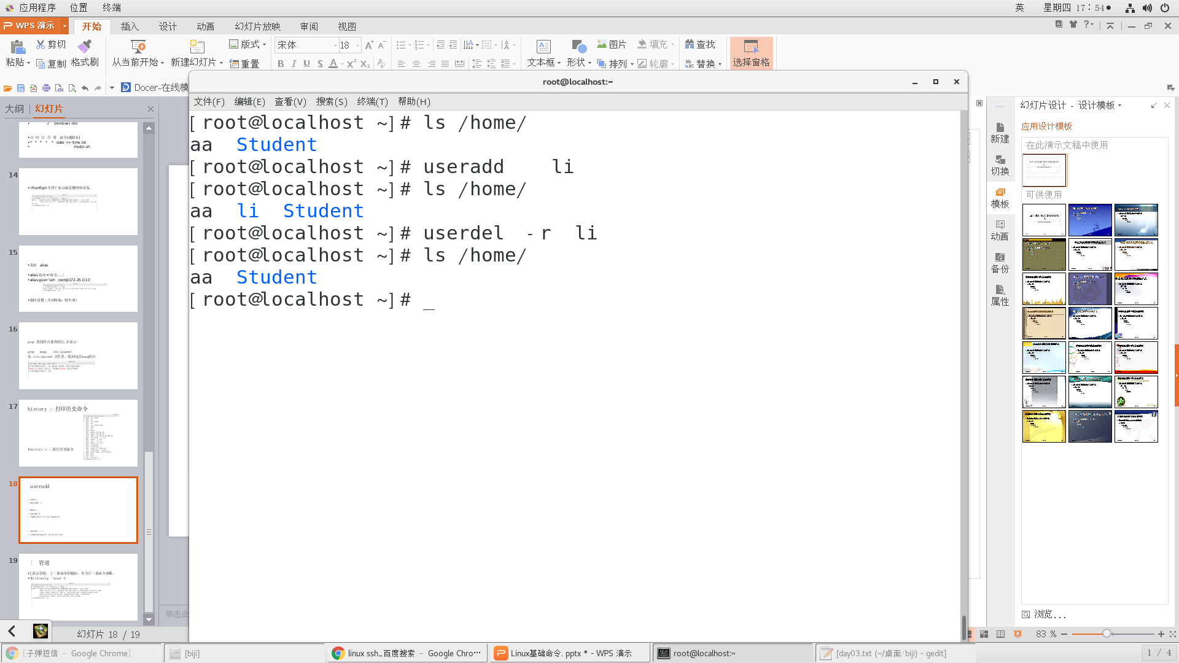
useradd
创建用户
useradd li
删除用户
userdel li
不删除li的用户主目录 /home/li
userdel -r li
直接删除wang用户相关的所有内容

Slide 19
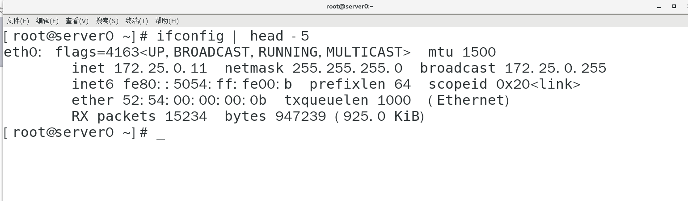
| 管道
| 表示管道，上一条命令的输出，作为下一条命令参数，
如 ifconfig | head -5

Slide 20
终
. 我总结了以下三点...

